Slide 1
2.0
OPISKELIJA/ STUDENT INFO

Slide 2
Miksi lääkehoitopassi?
Varmentaa hoitotyön opiskelijan lääkehoidon osaamisen kehittyminen
Yhtenäistää opiskelijoiden, opettajien ja ohjaajien näkemys lääkehoidon turvallisessa toteuttamisessa tarvittavista tiedoista ja taidoista ottaen huomioon sosiaali- ja terveysministeriön
Harjoittelulla on tärkeä rooli lääkehoitotaitojen oppimiselle ja ammattitaidon kehittymiselle ja onkin tärkeää, että harjoittelun aikainen oppiminen kirjataan lääkehoitopassiin. Lääkehoitopassi on keskeinen osa opintoja.
Opiskelija on vastuussa suoritusmerkintöjensä keräämisestä sähköiseen lääkehoitopassiinsa. Opiskelija merkitsee itse suoritetuksi Lääkehoitotaidot -alueella NÄHNYT ja TEHNYT-tasot. Ohjaajat kirjaavat lääkehoitopassin OSAA-merkinnät.

Slide 3
Miksi uudistus meneillään?
Sähköisen lääkehoitopassin tekninen sovellus päivitetään vastaamaan tämän päivän tietosuoja-, saavutettavuus- ym. vaatimuksia ja lääkehoitopassin ulkonäköön ja toimintoihin muutoksia.
Lääkehoitopassin sisältö ja harjoittelun ohjaajan toiminnot pysyvät ennallaan.
Uuden passin käyttö alkaa viikolla 7

Slide 4
Miten käytät lääkehoitopassia ? How do you use Medication Passport?

Slide 5
Esimerkkejä 1
Student Minttu is practicing and setting her goals. She opens the medication passport for help as she thinks about what targets she could set for medication care for that period. Opiskelija Minttu on harjoittelussa ja tekemässä tavoitteitaan. Hän avaa lääkehoitopassinsa avukseen, kun pohtii millaisia tavoitteita hän kyseiselle jaksolle voisi asettaa lääkehoidosta.
Martta, the tutoring teacher during the clinical practice. She asks the student group what kind of experiences the group has had during clinical practice about medication care. At the same time, she opens the Medication Passport and examines the accumulation of performance records during the practice period for the entire group. Harjoittelua ohjaava opettaja Martta kyselee harjoittelun palautetunnilla, millaisia kokemuksia lääkehoidosta ryhmällä on harjoittelujakson aikana ollut. Samalla hän avaa Lääkehoitopassin ja tarkastelee koko ryhmän harjoittelujakson aikaisten suoritusmerkintöjen karttumista

Slide 6
Esimerkkejä 2
Lääkehoidon opettaja Vilho merkitsee verensiirron verkkokurssin suorituksen Lääkehoitopassiin opettamalleen ryhmälle, kun opiskelijat ovat merkinneet itse nähnyt ja tehnyt merkinnät. Vilho, the pharmacotherapy teacher, marks the completion of an online blood transfusion course in the Medicationpassport for the group, after the students have marked SEEN and DONE themselves
Opiskelija Ville tulee kolmannen vuoden HOPS-keskusteluun tuutoropettajansa luon. Opettaja ja Ville pohtivat olisiko kesällä mahdollista jo tehdä sairaanhoitajan sijaisuutta, kun opintopisteitä on kertynyt jo vajaa 140. Lääkehoitopassissa runsaasti jo osaa-merkintöjä. Student Ville has his third year tutoring discussion. The teacher and Ville are considering whether it would be possible to work as a nurse already in the summer, when more than 140 credits have already been accumulated.

Slide 7
Esimerkkejä 3
Opiskelija Veera on tulossa kesätöihin suoraan harjoittelun jälkeen osastolle ja ohjaaja tarkastelee millaista lääkehoito-osaamista Veeralla on, jotta voi ilmoittaa osaston lääkevastaavalle, millaiset LOVE –luvat Veeran pitää suorittaa ennen töiden alkua. (katso esim. KYSin malli: https://www.psshp.fi/-/kesalla-2021-kysissa-pilotoitiin-onnistuneesti-sairaanhoidon-opiskelijoiden-rajattua-iv-lupakaytantoa ) Student Veera is coming to summer work directly after the practice at the department, and the head nurse looks at what kind of pharmacotherapy expertise Veera has in order to inform the department’s medication nurse which LOVE permits Veera must complete before starting to work.

Slide 8
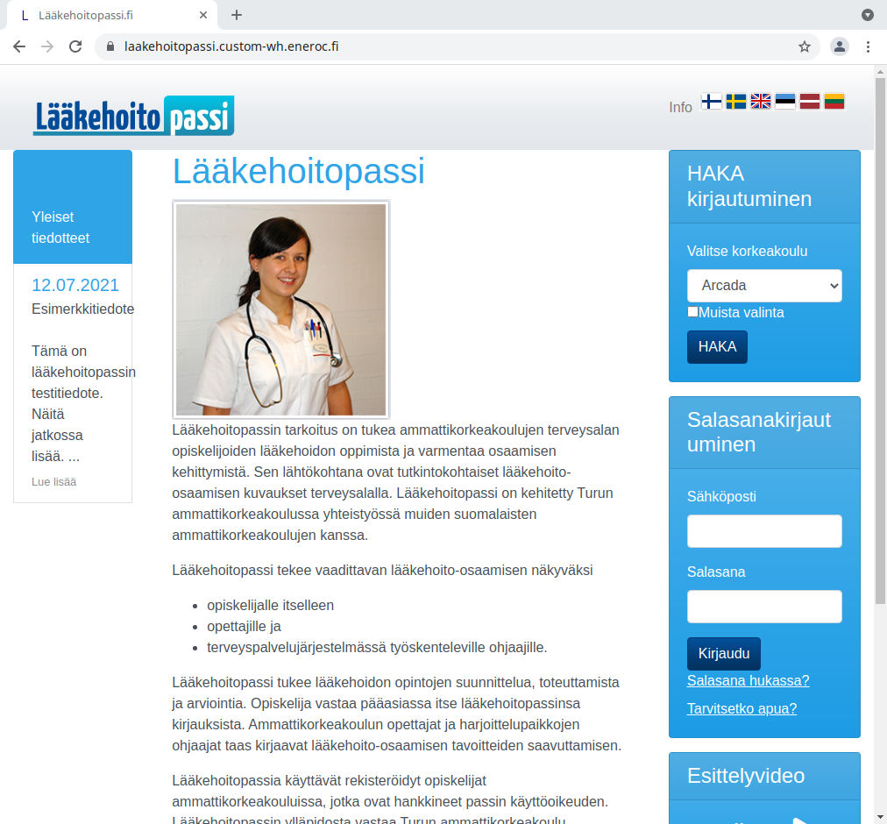
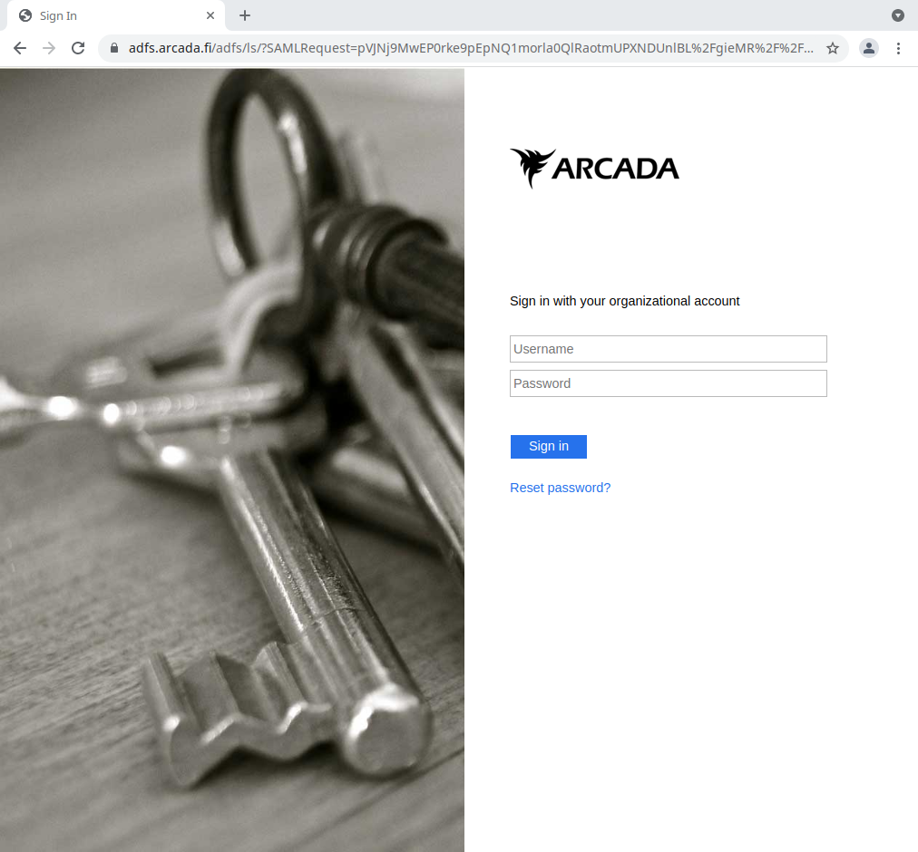
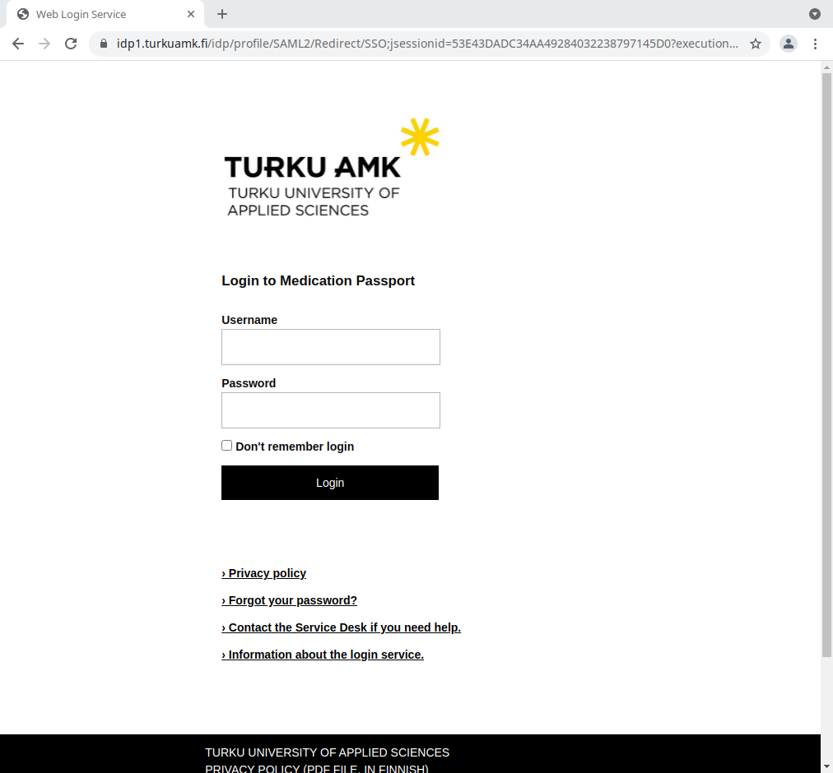
HAKA –kirjautuminen HAKA – login in
Valitse kieli – Choose the language

Slide 9
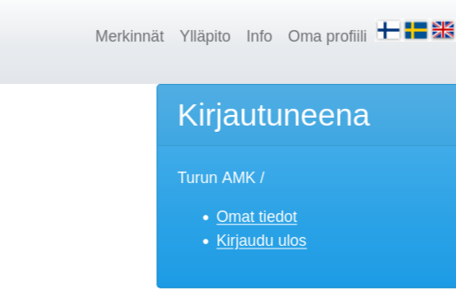
Navigointi - Navigate
Käyttäjät voi valita sisäänkirjautumisen jälkeen klikkaamalla Merkinnät-otsikkoa sivun yläosassa.

Slide 10
Merkintöjen tekeminen Making entries
Opiskelija vastaa itse passin täyttämisestä ja täyttymisestä opintojen edetessä
Opiskelija kirjaa ammattikorkeakoulussa tehdyt lääke- ja nestehoidon opintojaksot lääkehoitopassiin
Opiskelija kirjaa suorittamansa harjoittelujaksot lääkehoitopassiin
Opiskelija kirjaa harjoittelussa tehdyt lääkelaskut lääkehoitopassiin
Opiskelija kirjaa NÄHNYT ja TEHNYT merkinnät, ja ohjaaja kirjaa OSAA-merkinnän
Opiskelija voi täyttää lääkehoitopassia myös työssään

Slide 11
Passin jakaminen muille Sharing the Passport
Opiskelija jakaa passin ohjaajalleen linkillä merkintöjä varten
Opiskelija voi jakaa katselulinkin passiinsa, esim työnhakutilanteeessa
Opiskelija voi tulostaa passin (PDF)

